Slide 1

Bádáme a přemýšlíme hrou
Jaroslava Pachlová
ZŠ Stráž

Slide 2
Klub zábavné logiky - MYSLIQ
LOGO
autor: ©Hana Pilařová
Odkaz na náplň schůzek: ZDE
dva půlroční běhy klubu po 16 lekcích
využití v běžném provozu ŠD, ŠK
nápady na aktivity a akce ve škole i mimo ni
inspirace pro příměstské tábory
Olympiáda důvtipu

Slide 3
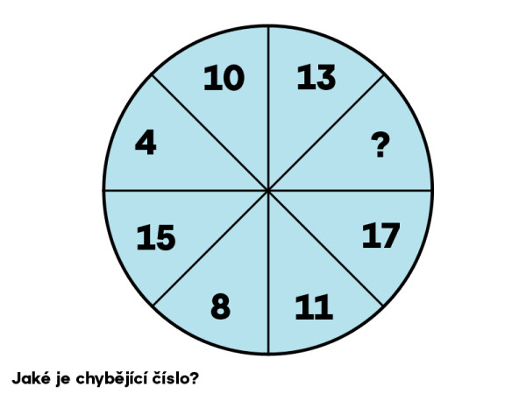
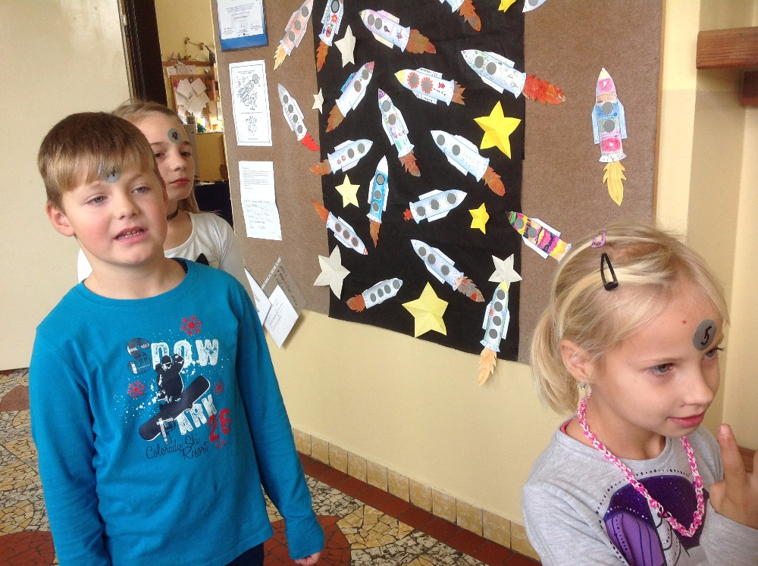
Mozkové rozcvičky
Dají se využít do her, úkolů, k aktivizaci dětí...
L _ B D K Č Č S Z Ř L P
Cviky na propojení obou mozkových hemisfér
levá ruka kreslí trojúhelník
a pravá ruka kreslí kruh
a naopak
levá ruka klepe rovně do hlavy a pravá ruka hladí břicho kruhovitým pohybem a naopak
Hra:
Na kódy
Knoflíkový hlavolam aj.

Slide 4
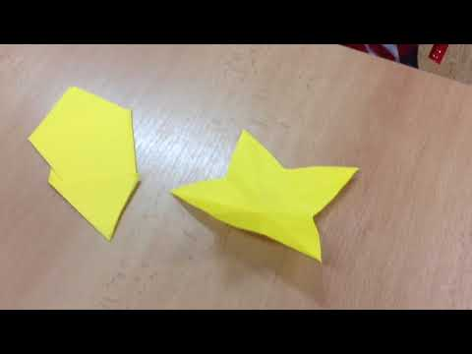
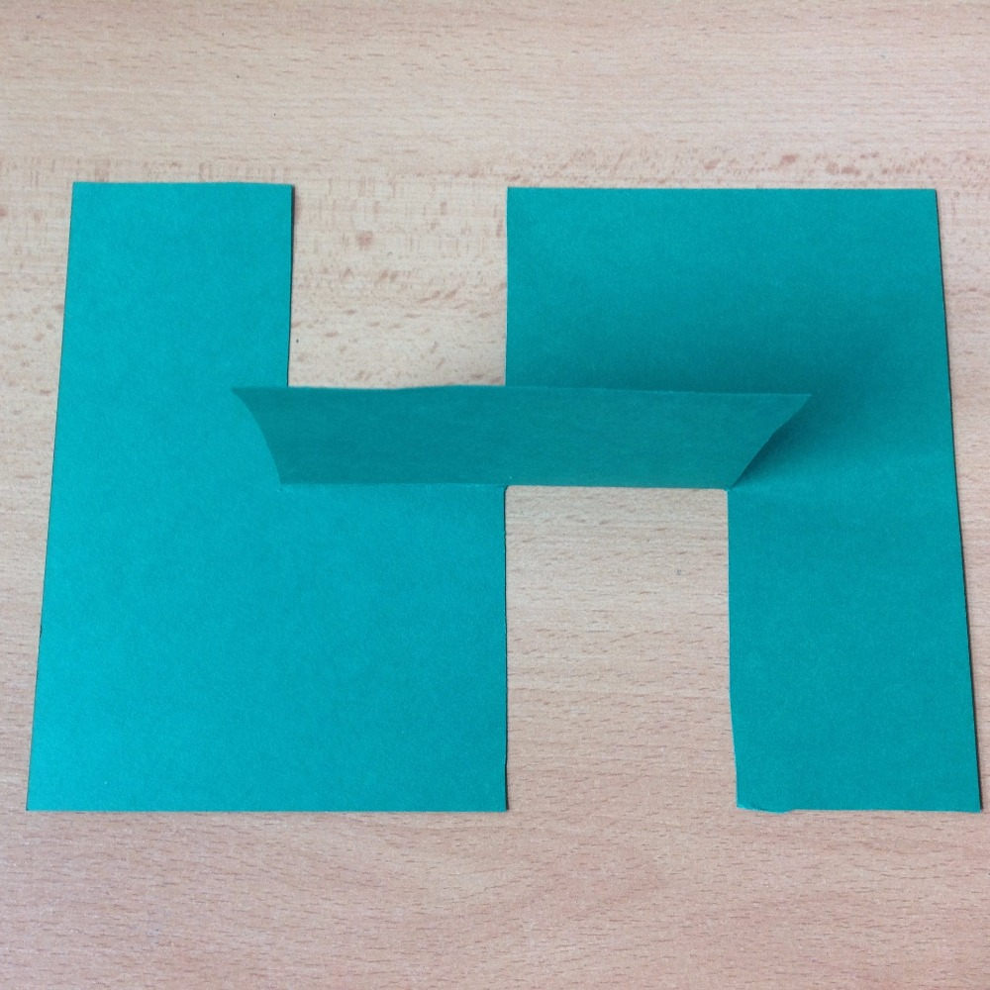
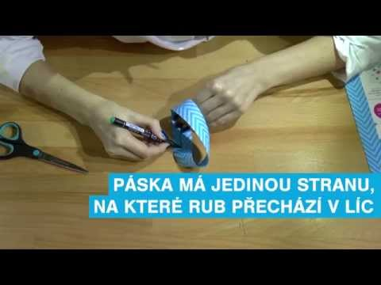
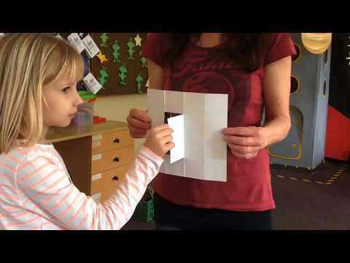
Manipulace s papírem
Ukázky různých papírových hlavolamů:
Hvězda jedním střihem
Dva kruhy
Möbiova páska
Kouzelné okénko
Záhadný papír z jednoho listu
Hlavolam - raketa
… a další „Co se vejde na A4“

Slide 5
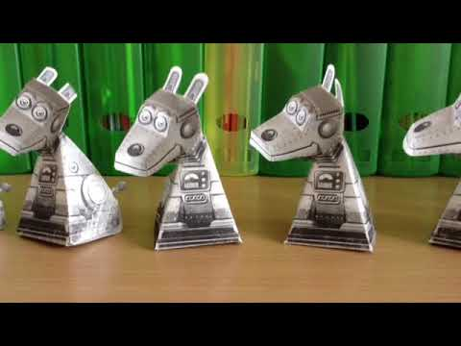
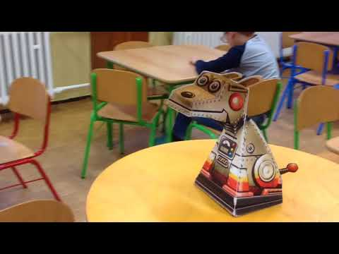
Optické hračky
Takový malý bonus - Náš oblíbený ROBO-COSMO-DOG, který z nás nespustí oči :)
Odkaz na pinterestovou nástěnku s těmito hračkami - více jak 80 šablon
3D Illusion paper toys

Slide 6
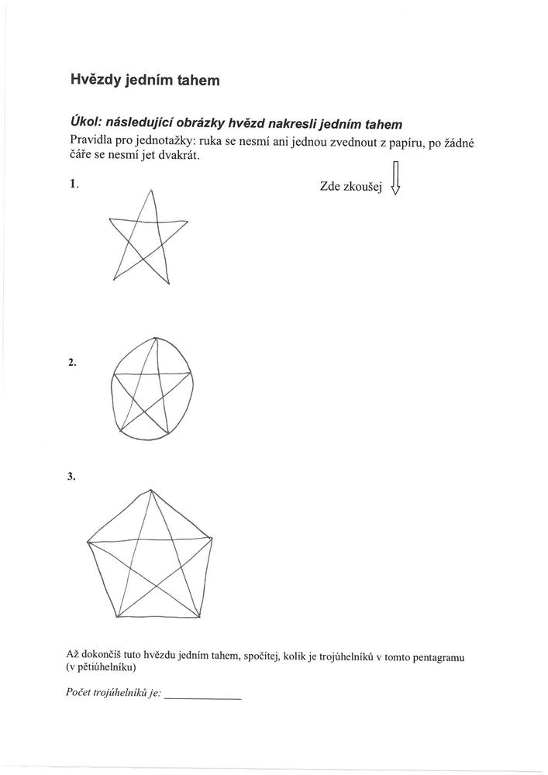
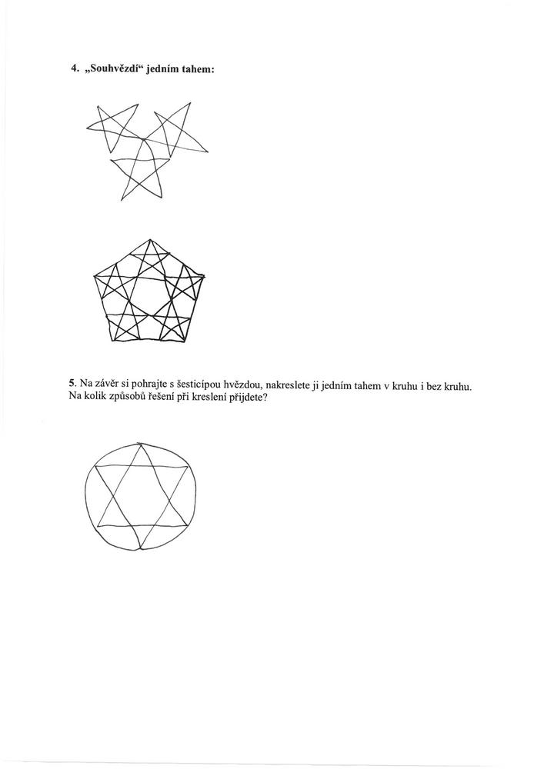
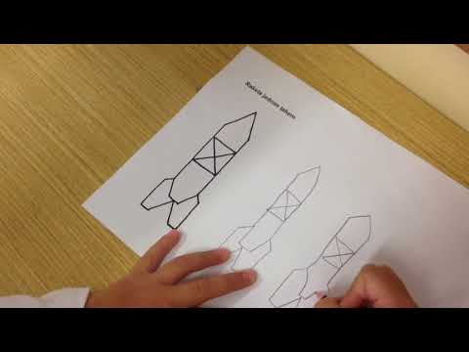
Jednotažky

Slide 7
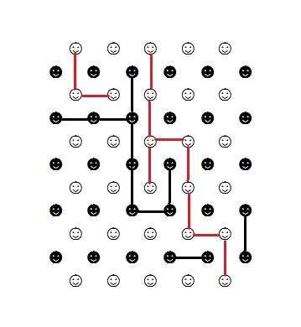
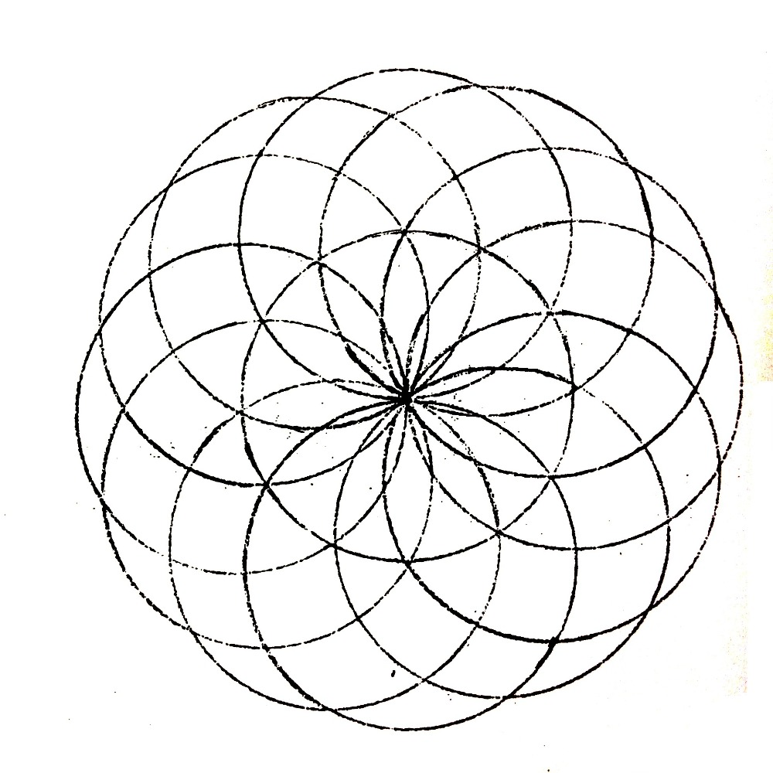
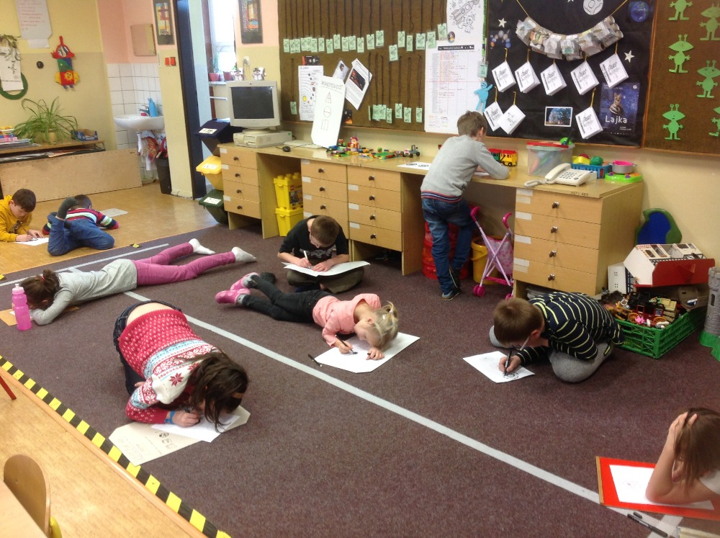
Hry s tužkou a papírem
Speciál pro školní družiny č. 3/2017
Odkaz na náplň kroužku:
ZDE

Slide 8
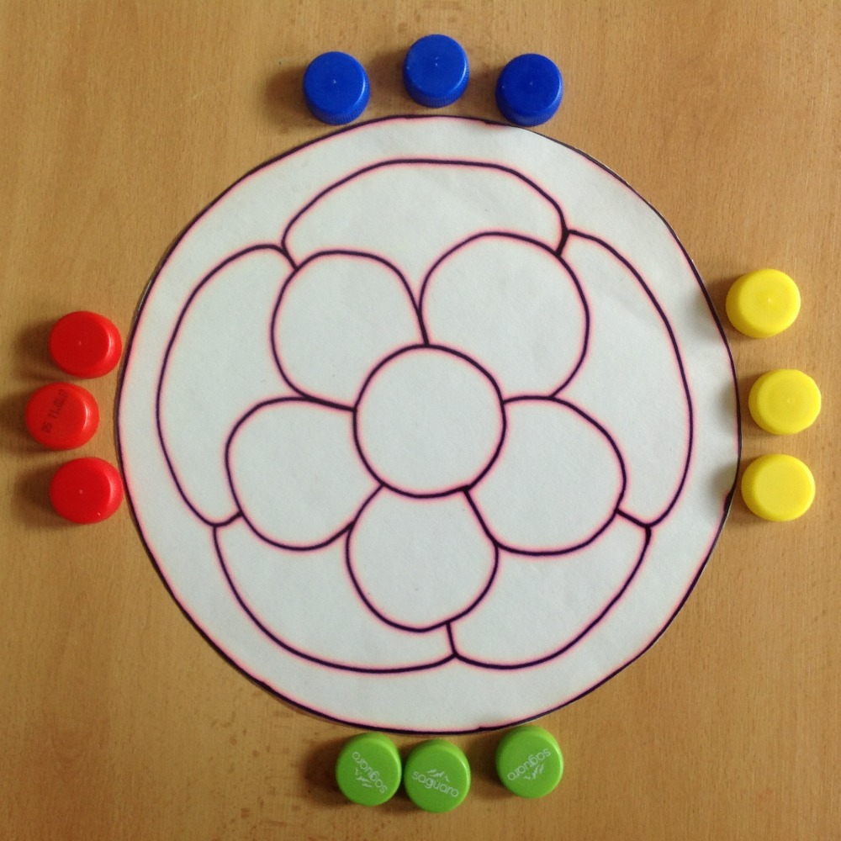
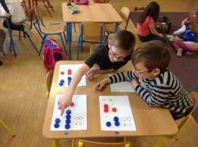
Hry s víčky
Speciál pro školní družiny č. 3/2018
Odkaz na náplň kroužku:
ZDE nebo ZDE

Slide 9
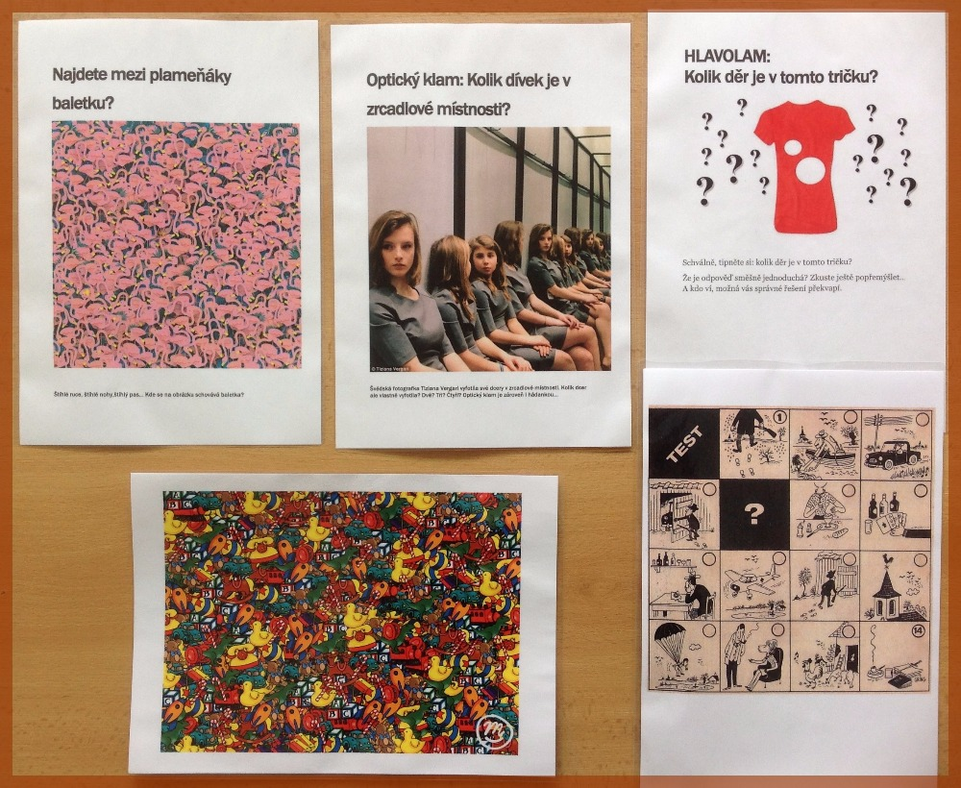
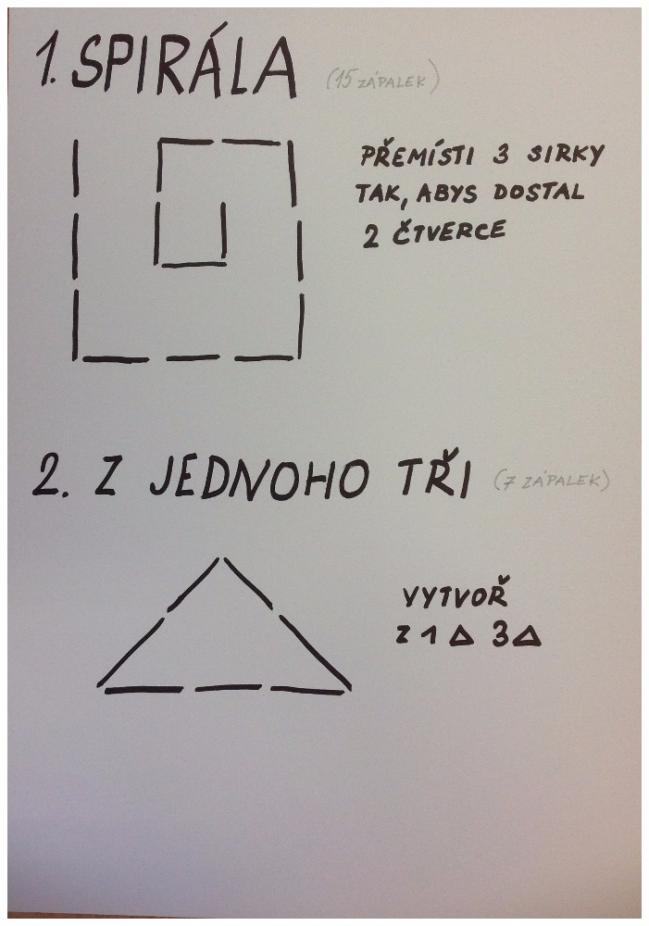
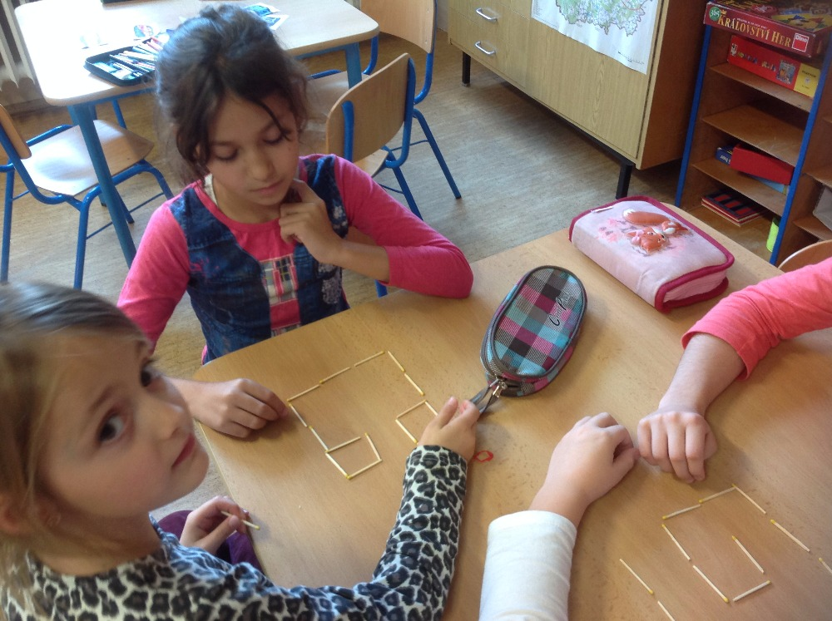
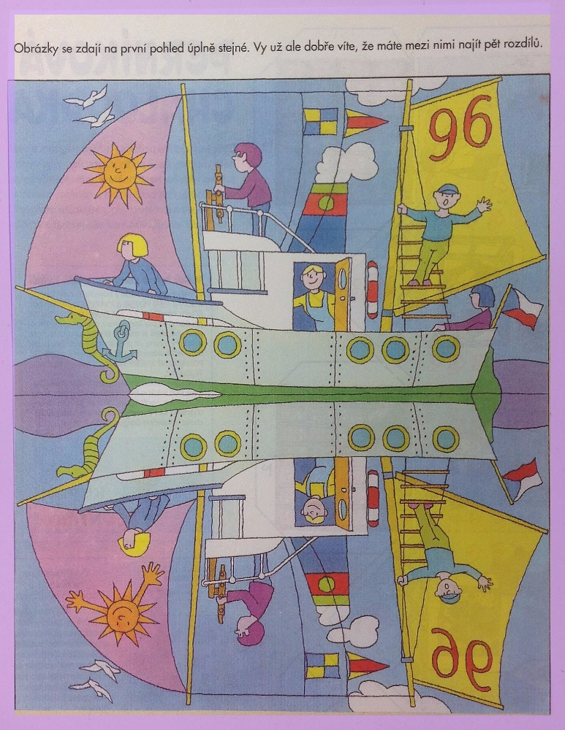
Postřehovky, sirky...
Postřehovky
Sirky a hlavolamy např. ZDE

Slide 10
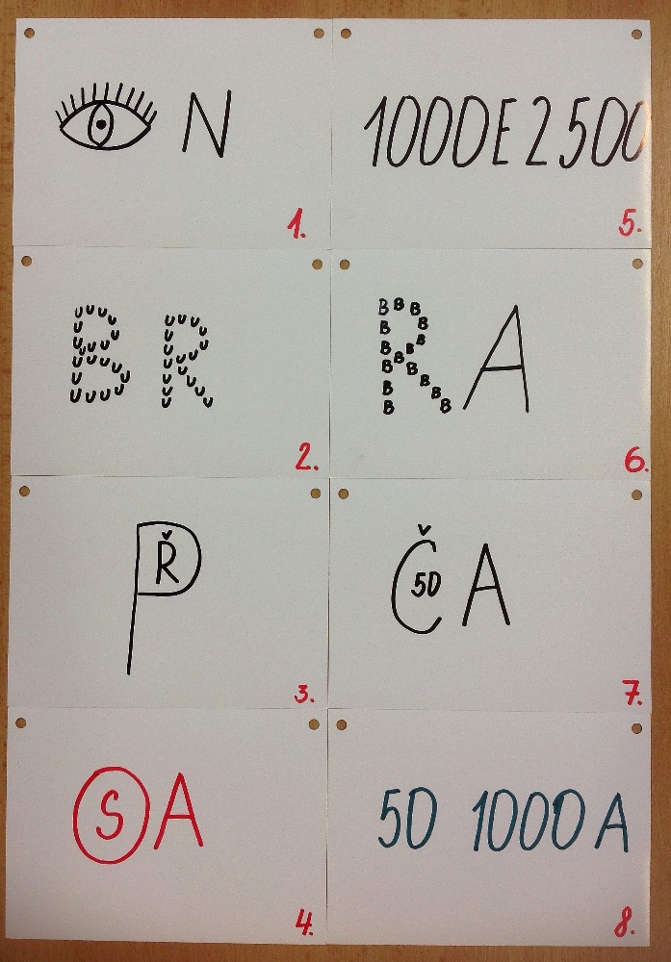
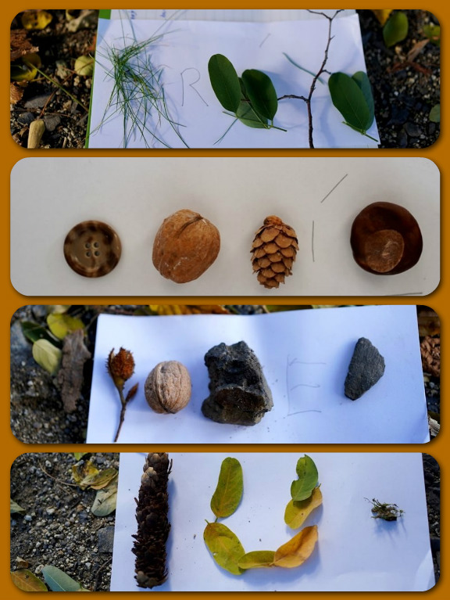
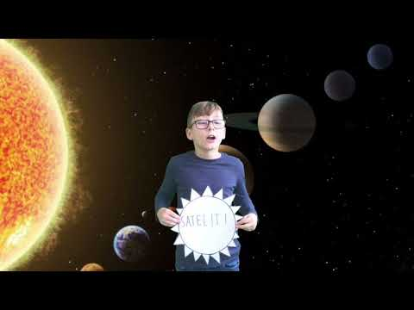
Slovní hry
Jazykové, slovní hry, rébusy...
Krátce, výstižně, stručně...
Naše nejoblíbenější slovní hra: Slovní soudce
Odkaz na náplň kroužku s využitím rébusů: ZDE

Slide 11
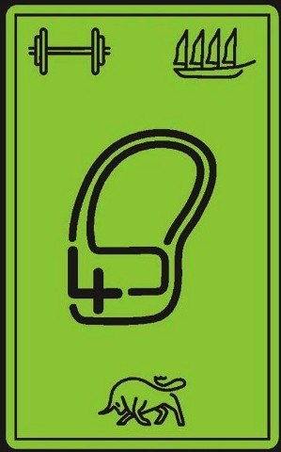
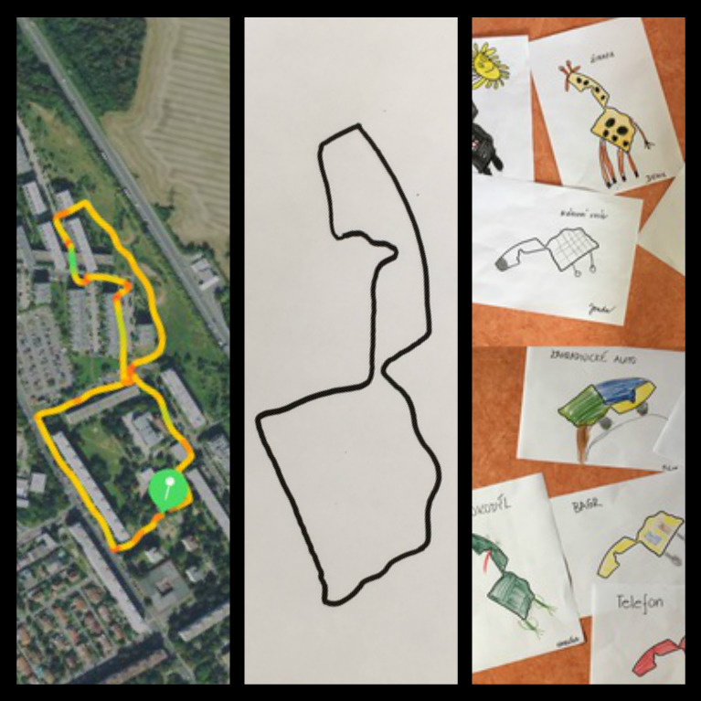
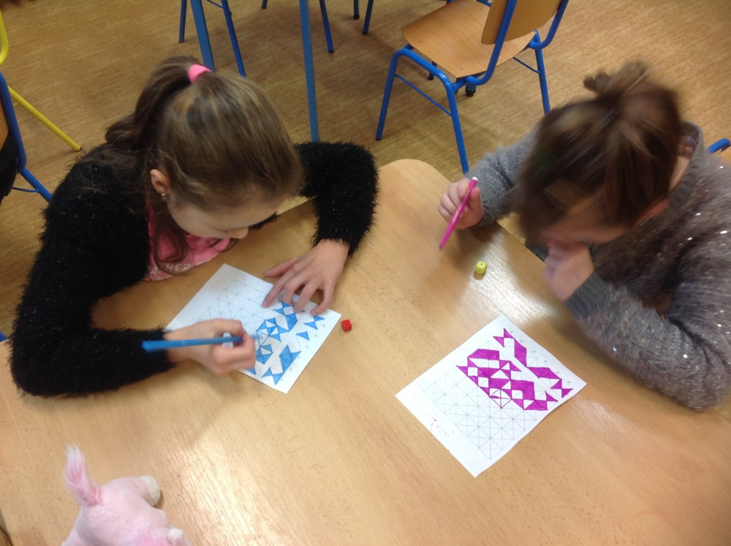
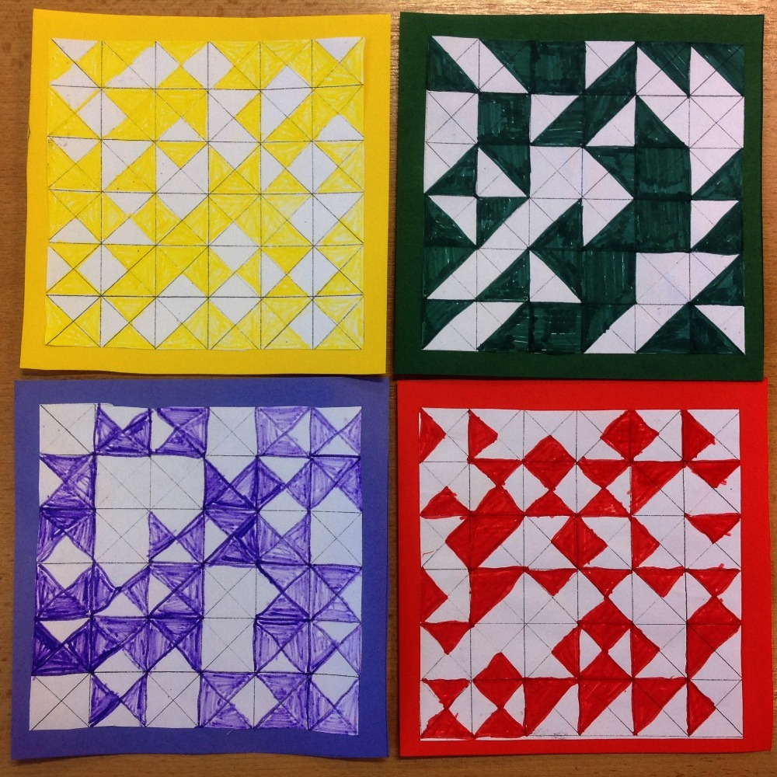
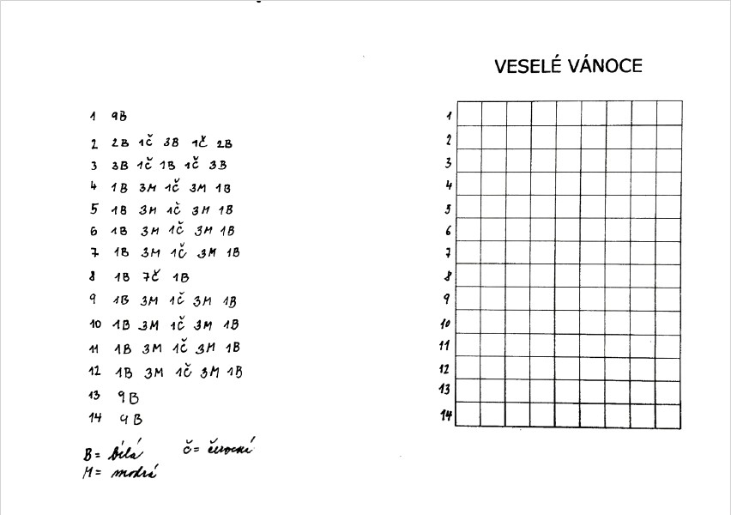
Kreativní hry odkaz na některé náměty
Zelená čtyřka – souboj kreativců
Megadivný název pro knihu tvého života
Pixel art, GPS art
Obraz náhody – matematika ve výtvarné výchově
Osová souměrnost (mřížky ZDE)
Bádáme a přemýšlíme hrou 4

Slide 12
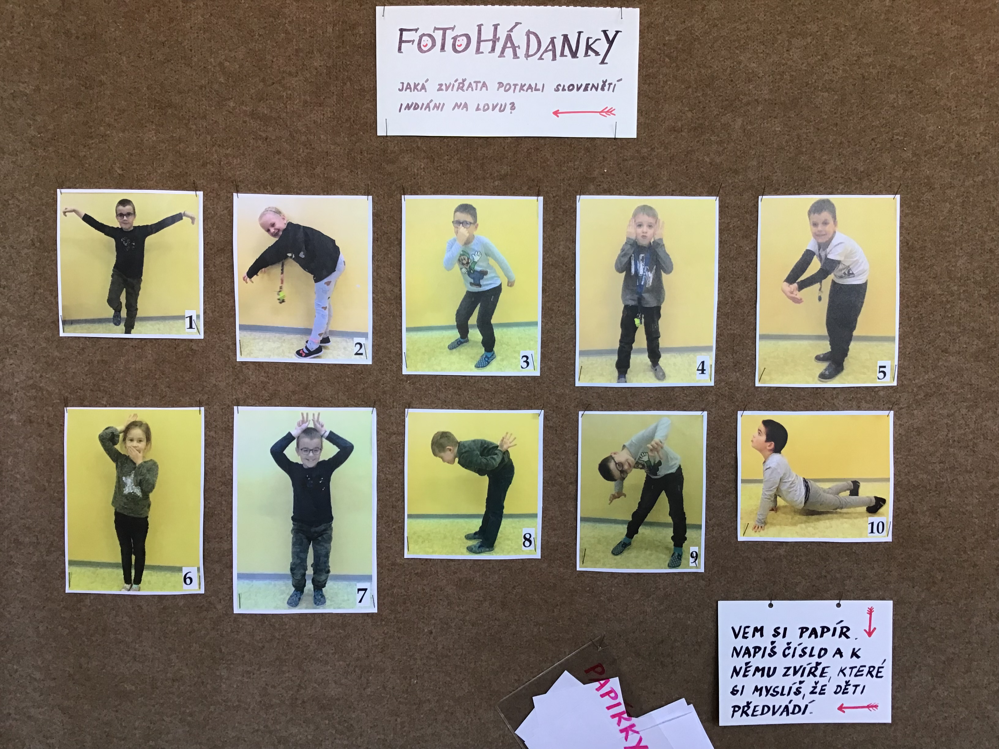
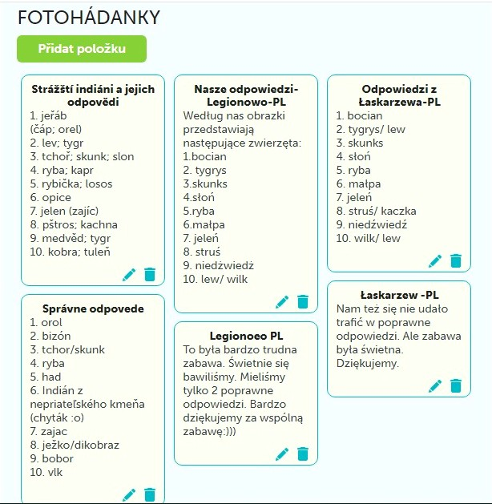
Kreativní hry - pokračování
Fotohádanky – spolupráce napříč zeměmi ☺

Slide 13
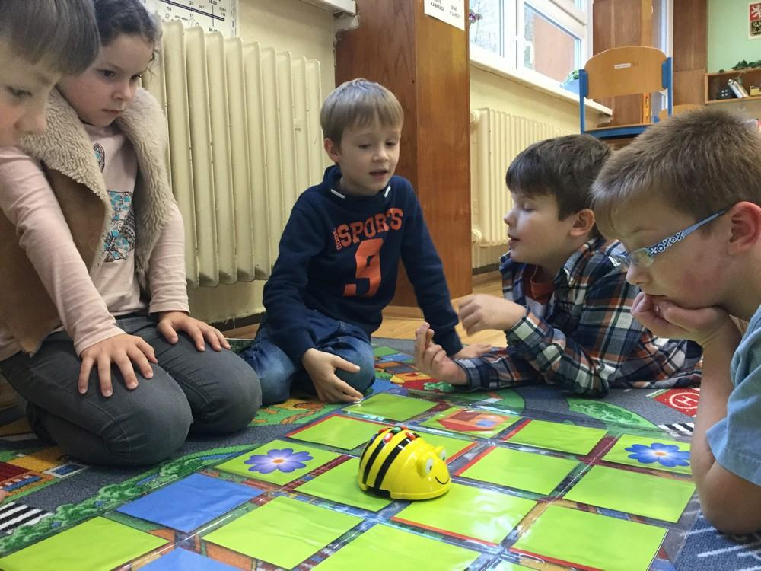
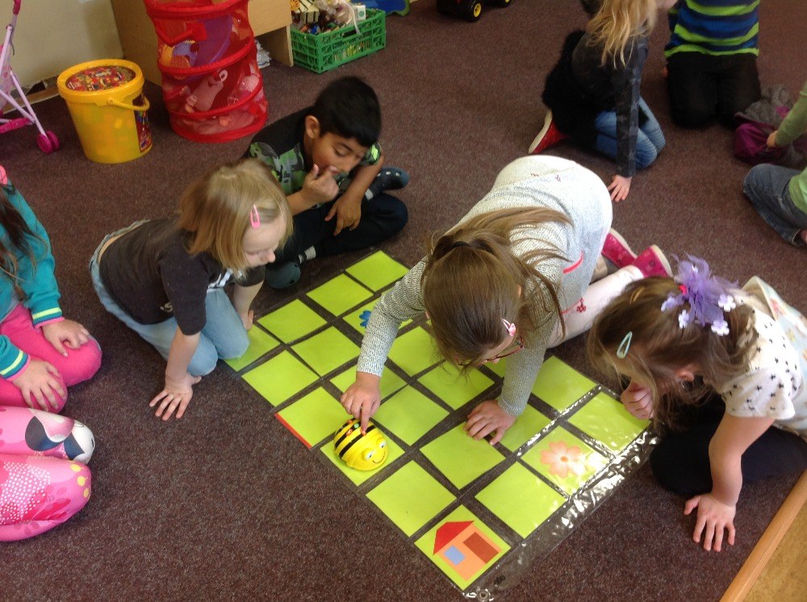
Bee-Bot
Jednoduché programování s včelkou
Programovatelná robotická hračka včelka Bee-bot je digitální interaktivní pomůcka na rozvoj logického myšlení, prostorové představivosti a plánování. U dětí nižších ročníků základních škol je to vhodný nástroj pro výuku základů programování, informatiky a matematiky.
Další hry:
Scottie Go!
Základy programování prostřednictvím interaktivní skupinové hry
aj.

Slide 14
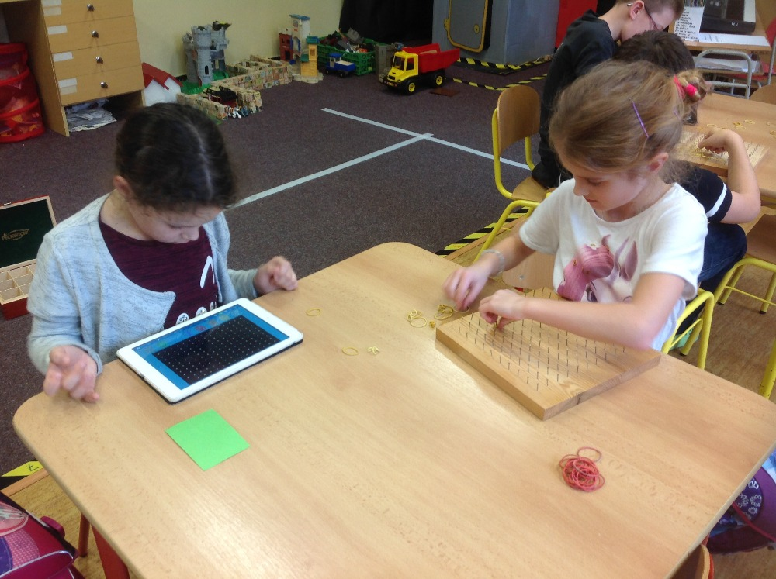
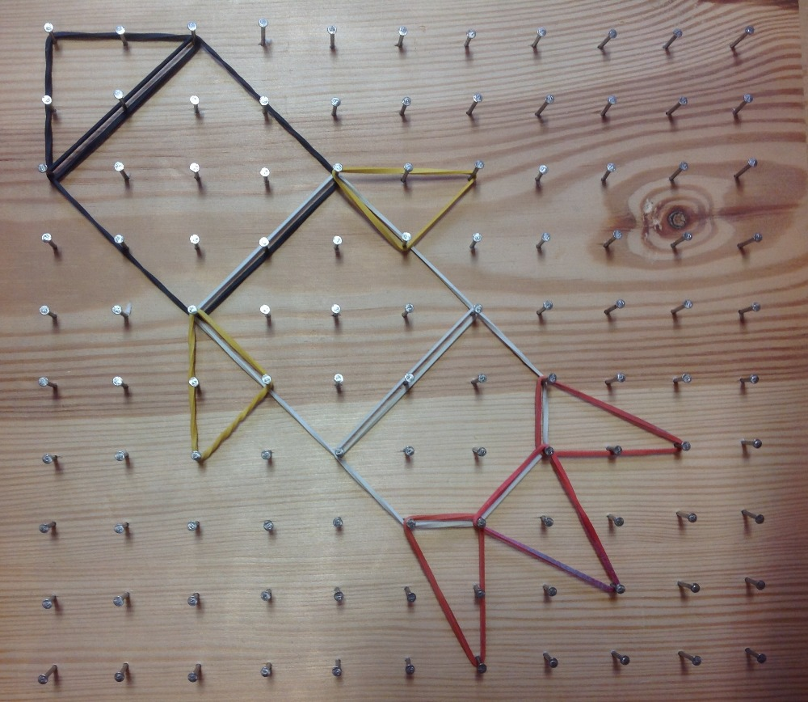
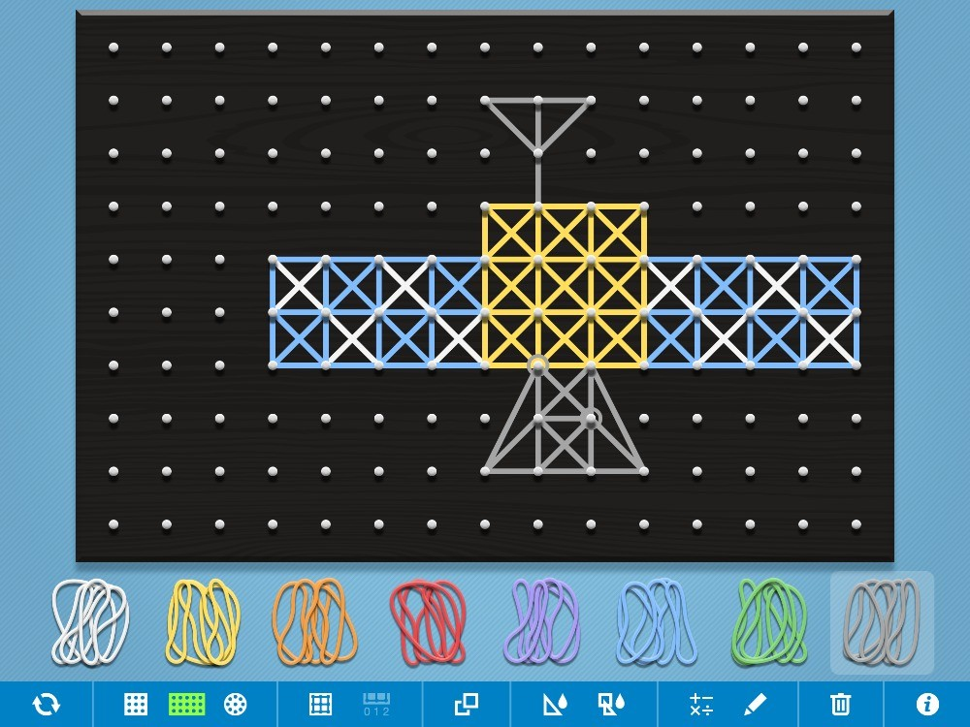
Geoboardy
Geoboard je dřevěná čtvercová deska se zatlučenými hřebíky, na které se nasazují gumičky do různých tvarů.
Využívá se hlavně v matematice pro objasnění základních pojmů v geometrii jako např. vlastnosti trojúhelníků, vysvětlení pojmu obvod, obsah.
Při sestavování vzorů je vhodné začít od nejjednodušších ke složitějším..

Slide 15
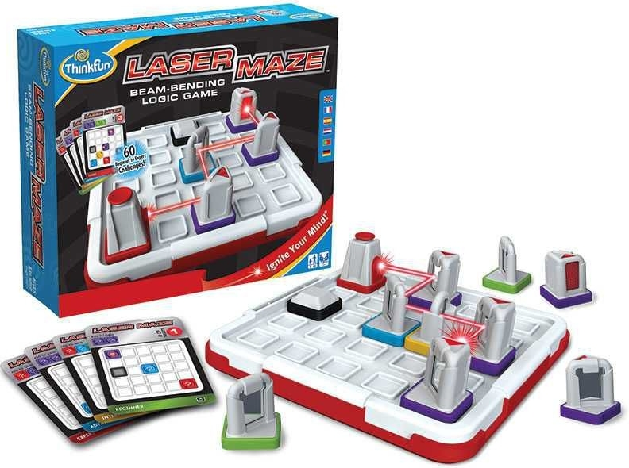
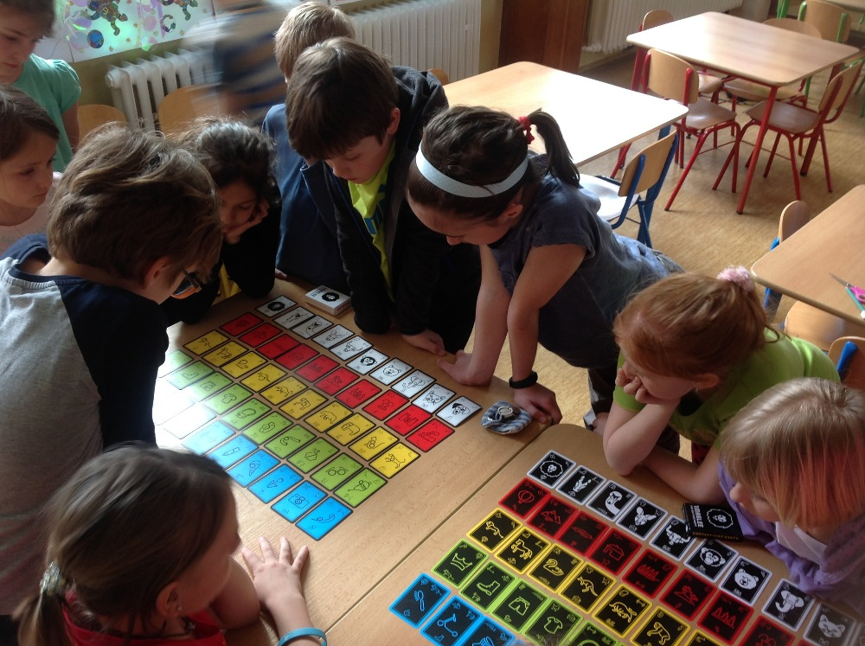
Ukázky “komerčních” her
Laser Maze
Gravity Maze
Imaglee - Fantastické karty

Slide 16
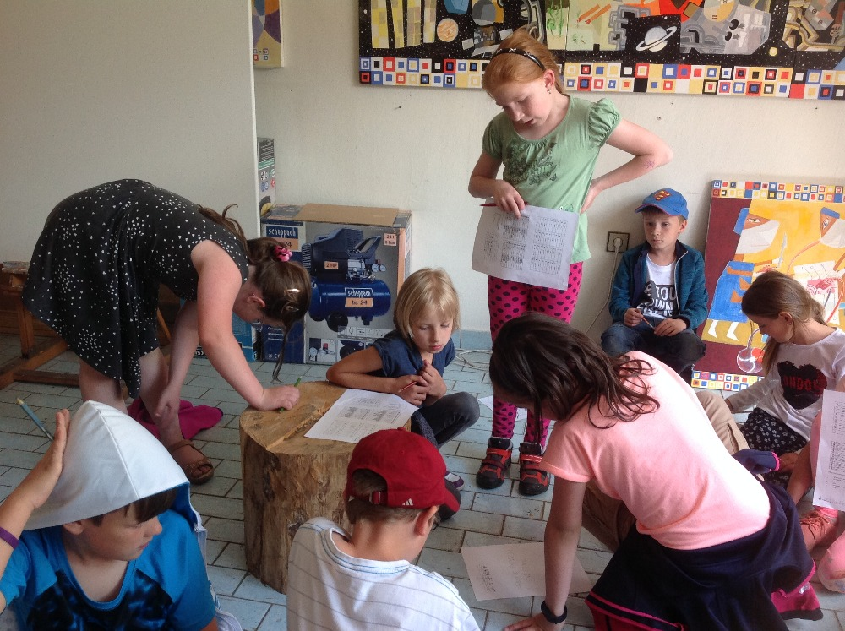
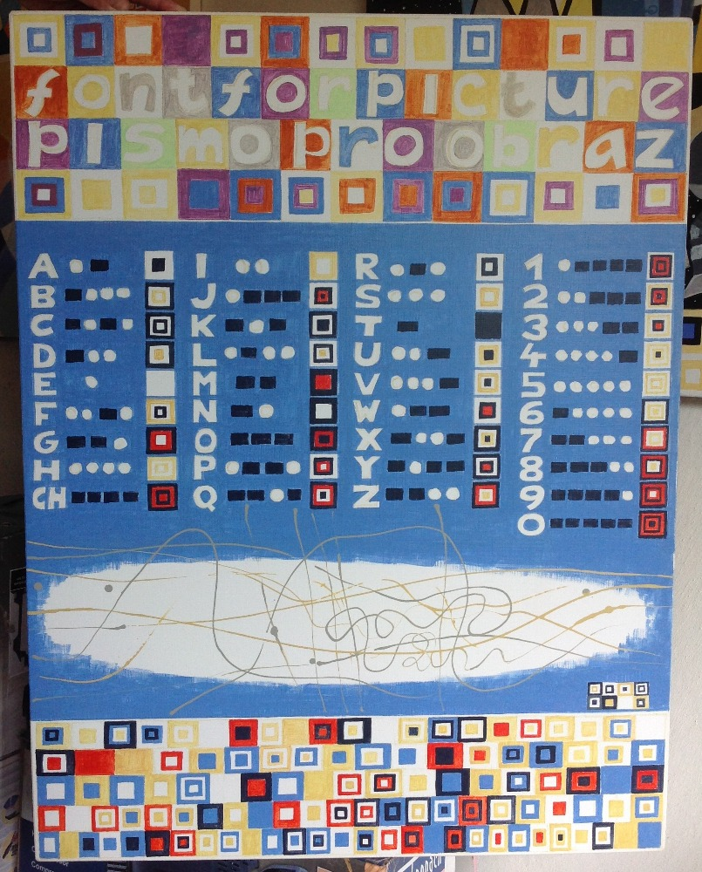
Bádáme a přemýšlíme hrou
autor: Jaroslava Pachlová

